Slide 1
第19课 辛亥革命
必修
中外历史纲要（上）

Slide 2
资产阶级民主革命的兴起
清末新政
1901年至1905年间，清政府颁行的“新政”，主要有以下的内容：
编练新军 停止武举，淘汰绿营。设立练兵处，计划全国编练陆军36镇。1905年成立巡警部。
废科举，兴学校 各省书院改为大学堂，各府州县学为中、小学堂。颁布各类学堂章程，统一全国学制；1905年废除科举制度，成立学部。
振兴商务，奖励实业 成立商部，聘张謇等充头等顾问。颁布商务和奖励实业章程，如《商部章程》、《奖励公司章程》等。宣布自由发展实业为合法，承担了保护投者利益的责任。
整顿官制 1901年改总理衙门为外务部，“班列六部之前”。裁撤河东河道总督、湖北、云南、广东巡抚及江宁织造衙门等闲散重叠的机构。裁各部书吏及各省府州县差役，下令停止捐纳买官。

Slide 3
资产阶级民主革命的兴起
预备立宪
以前学界一般把1901—1905年清政府在政治、经济、军事、文化教育的各项变革看作“新政”，而把1906—1911年的宪政改革称“预备立宪”，似乎是两个独立的事件，较少关注两者的内在关联。随着研究的深入，学界取得共识，认可清末新政是指20世纪初年清政府各项改革的总称。这次改革可分为两个阶段：第一阶段涉及政治、经济、军事、文化等领域的变革，是在体制内进行；第二阶段即预备立宪，是政治体制本身的变革，这是前一阶段体制内变革的必然趋势。起初，清政府也曾试图将改革限制在传统体制之内，但是，当改革的发展将突破体制的时候，清政府也就不得不进行体制本身的改革，实行预备立宪。
——近代史所《晚清政治史研究的检讨：问题与前瞻》

Slide 4
资产阶级民主革命的兴起
预备立宪
立宪运动虽然失败了，却从两个方面为辛亥革命准备了条件。立宪派为了实现君主立宪的理想，一再上书请愿，扩大了立宪政治的影响，又揭露了清廷在政策上的失误，削弱了清政府的权威，而且他们中的一部分人，在请愿失败之后转而同情革命，客观上壮大了革命力量。如果清廷切实推行宪政，或许还可以推延革命总爆发的时日。但它在最后关头倒行逆施，组织皇族内阁，压制上书言事，表明清朝统治者，无意实行真立宪，其结果既使资产阶级立宪派绝了望，又使汉族地主官员与其离了心……
——朱育和等《辛亥革命史》

Slide 5
资产阶级民主革命的兴起
如何评价清末新政？
清政府的新政措施并没有向资产阶级开放政权，远远不能满足资产阶级的愿望。新政在实施过程中大大增加了人民群众的税捐负担，百姓怨声载道，不断进行反抗。袁世凯北洋势力的兴起又激化了最高统治集团内部各派之间的争斗。因此，新政的推行，未能收到清政府预期的效果，反而在无形中成了革命的催化剂，加速清政府的灭亡。
——冯小琴主编《中国近代史》

Slide 6
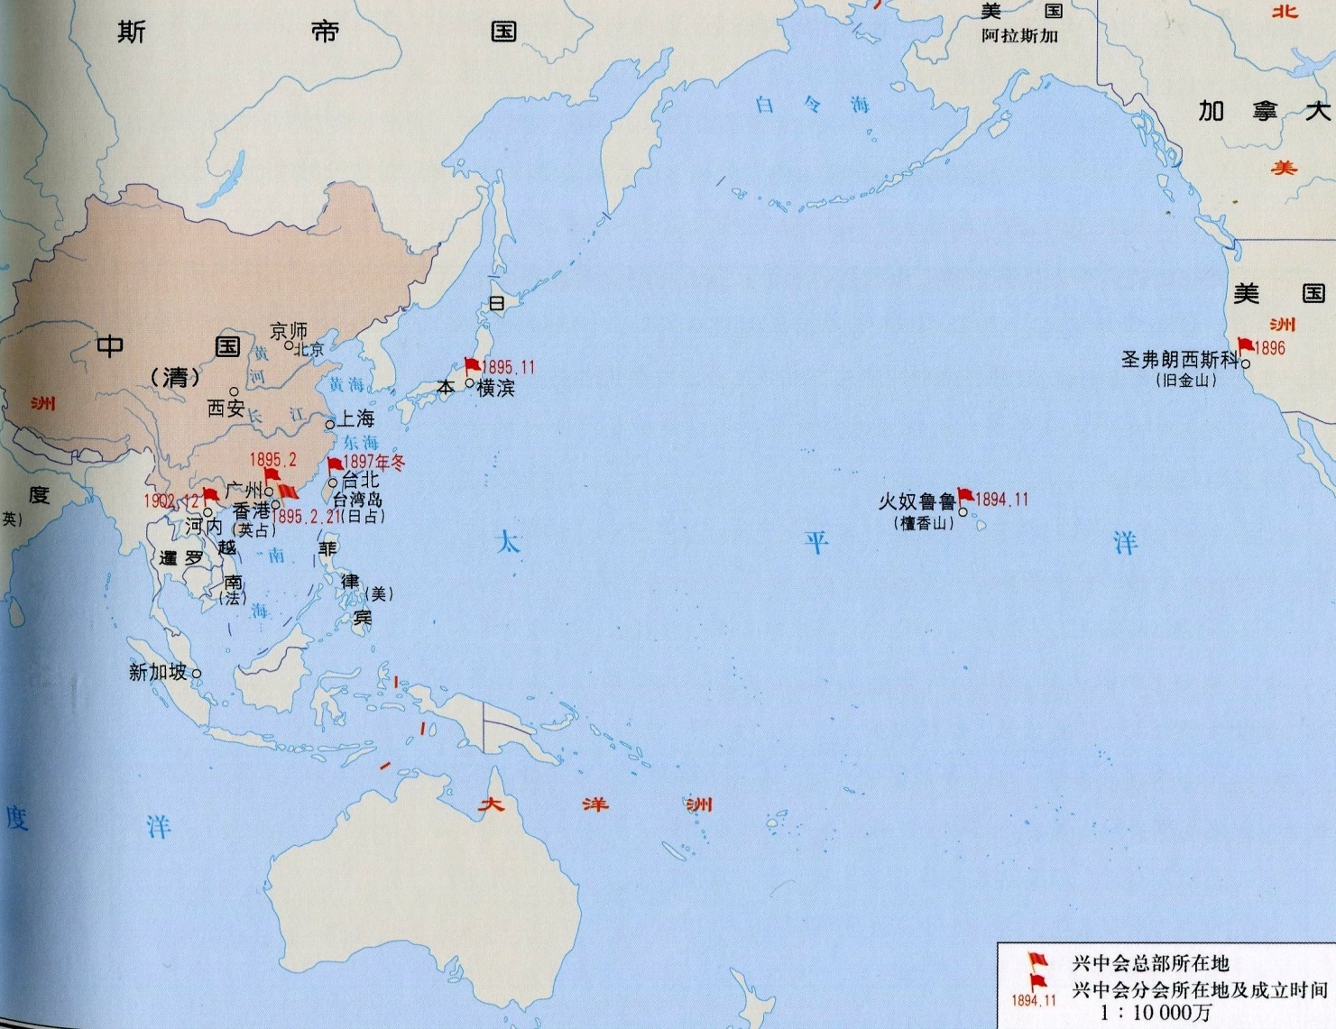
资产阶级民主革命的兴起
兴中会组织分布图
1894年11月，孙中山在檀香山组织兴中会，走上革命道路。

Slide 7
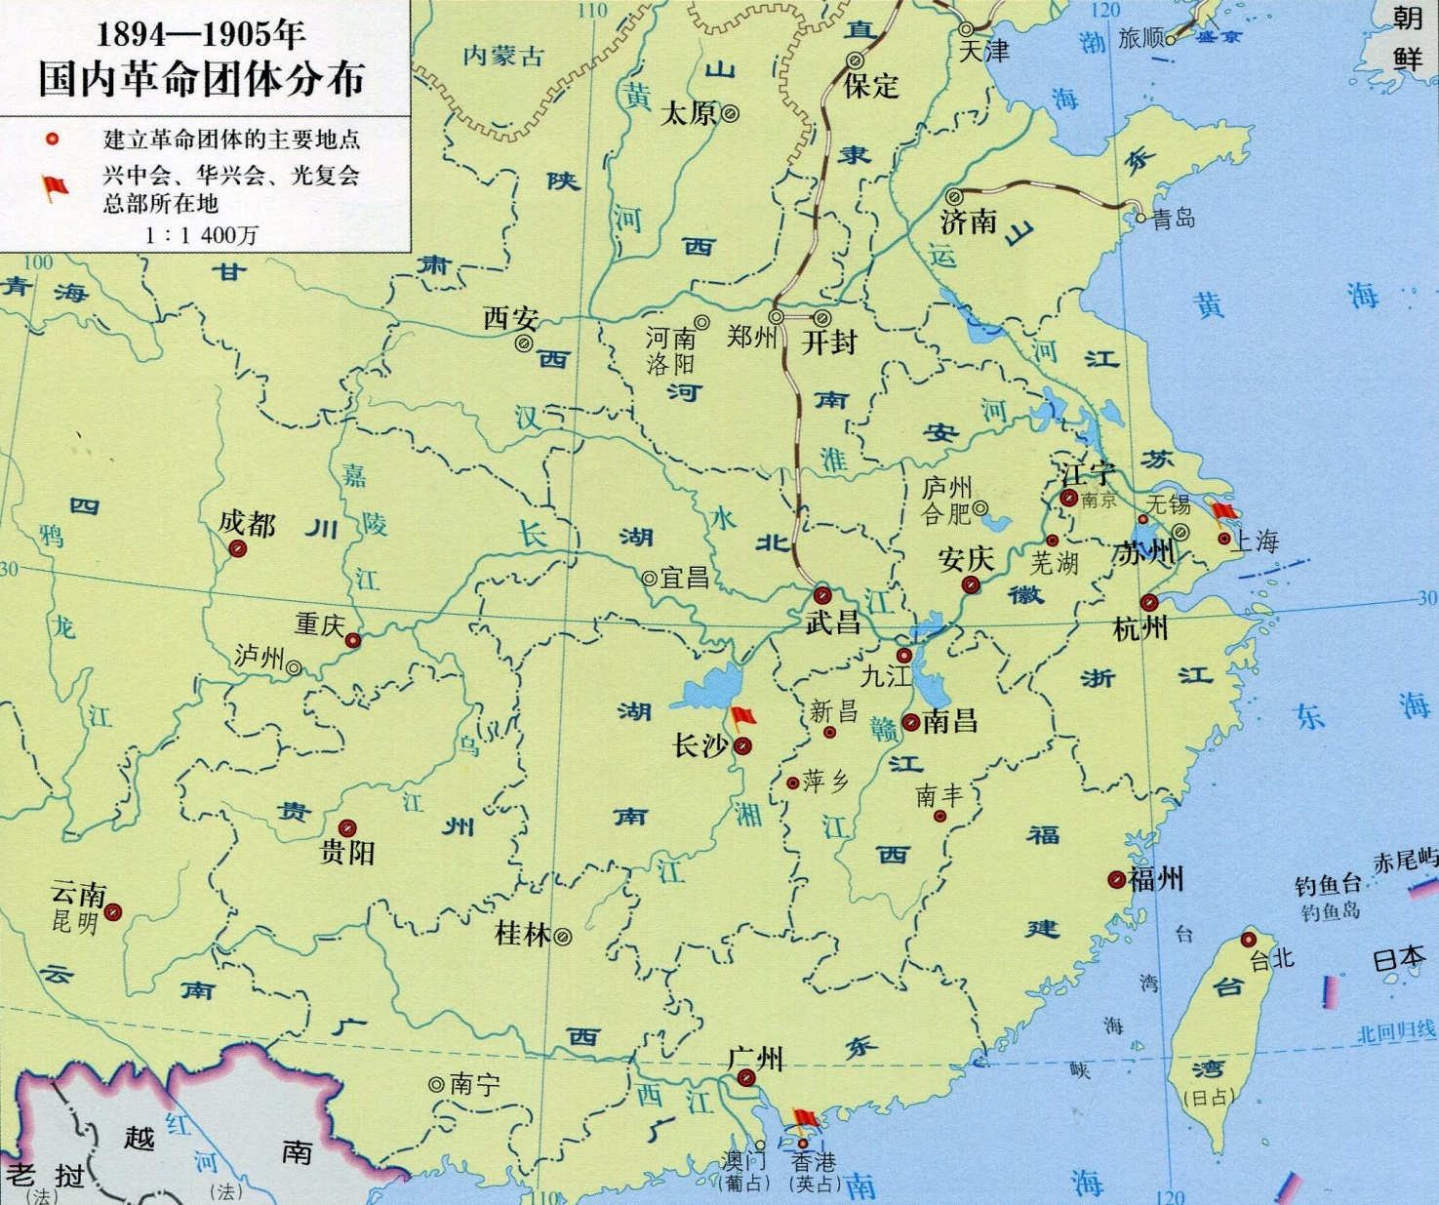
资产阶级民主革命的兴起
国内革命团体分布图
从1894年兴中会成立到1905年同盟会成立前，海内外设立革命团体66个，绝大部分成立于20世纪初年。按地区分，华中华东32个，华南7个，华北6个，海外21个（其中19个在日本）。

Slide 8
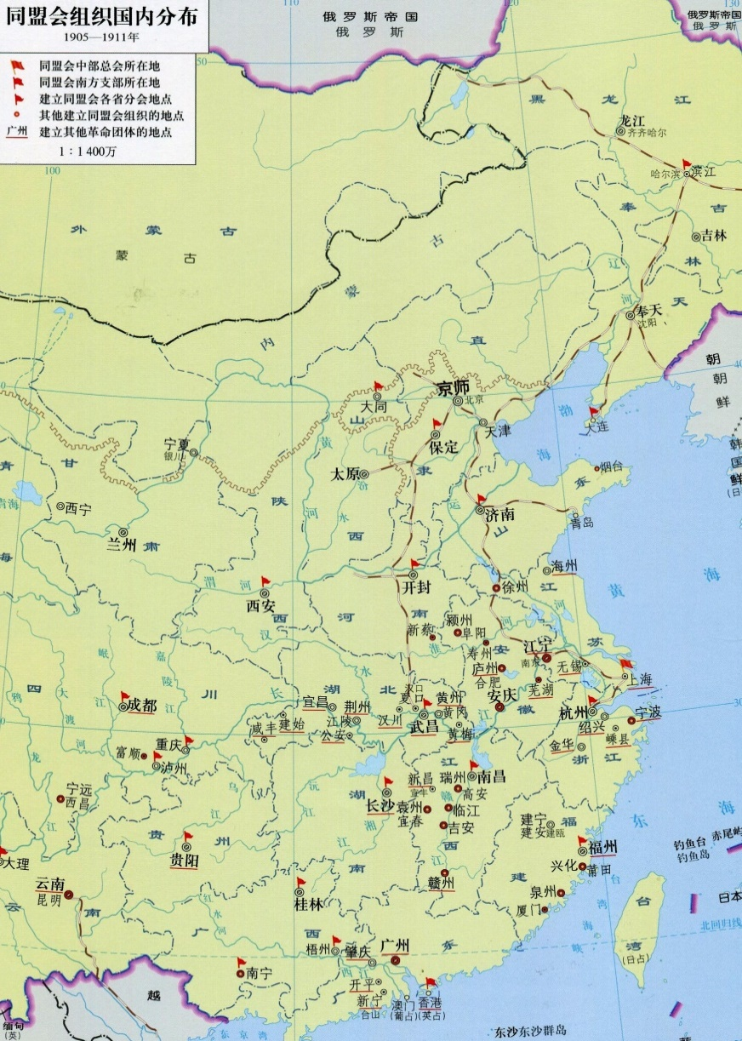
资产阶级民主革命的兴起
同盟会组织分布图
中国同盟会
时间：1905年
创办人：孙中山、黄兴
创办地：日本东京
性质：资产阶级革命政党
纲领：驱除鞑虏，恢复中华，
创立民国，平均地权
机关报：《民报》

Slide 9
资产阶级民主革命的兴起
三民主义
 | 旧三民主义 | 新三民主义
民族主义 | 用革命手段推翻清朝统治 | 反对帝国主义侵略，中国境内各民族一律平等
民权主义 | 建立资产阶级民主共和国 | 真正反对帝国主义和封建军阀的个人与团体得享有一切自由和权利
民生主义 | 平均地权 | 平均地权，节制资本,“耕者有其田”

Slide 10
资产阶级民主革命的兴起
三民主义
民族主义即“驱除鞑虏，恢复中华”，也就是用革命的暴力推翻清朝统治。由于清朝的最高统治权掌握在满族人手中，许多革命者于是简单地把近代中国灾难深重的祸源归结到异族统治这一点上，他们的民族主义表现为狭隘的排满主义，其中掺杂着大汉族主义的情绪。孙中山在这个问题上的见识要高远一些，他更重视的是政权掌握在谁手中的问题，并不单纯排满。他说：“我们并不是恨满洲人，是恨害汉人的满洲人。假如我们实行革命的时候，那满洲人不来阻害我们，决无寻仇之理。”
——张海鹏等《辛亥革命史话》

Slide 11
资产阶级民主革命的兴起
三民主义
民权主义的核心是“建立民国”，即建立资产阶级共和国。孙中山认为民权主义是政治革命的根本。他说：“我们推倒满洲政府，从驱除满人那一面说，是民族革命；从颠覆君主政体那一面说，是政治革命，并不是把来分作两次去做。讲到那政治革命的结果，是建立民主立宪政体。照现在这样的政治论起来，就算汉人为君主，也不能不革命。”
——张海鹏等《辛亥革命史话》

Slide 12
资产阶级民主革命的兴起
三民主义
民生主义 在《民报》发刊词中谈道：“然而欧美强矣，其民实困，观大同盟罢工与无政府党、社会党之日炽，社会革命其将不远。”怎样防止这种局面将来在中国重演，孙中山开出了“平均地权”的药方，即：核定全国地价，现有的地价仍归原主所有，革命后随着社会进步而增长的地价，则归国家所有，由全体国民共享。孙中山把他的这套办法理解为当时流行欧美的“社会主义”，认为这样就可以解决社会问题，清除将来爆发“社会革命”的隐患，达到“举政治革命、社会革命毕其功于一役”的目的。
——张海鹏等《辛亥革命史话》

Slide 13
资产阶级民主革命的兴起
三民主义
三民主义是中国近代第一个较为明确、较为完整的资产阶级民主革命纲领。它主张通过民族革命、政治革命和社会革命，推翻封建专制制度，建立资产阶级共和国。但三民主义存在着缺陷：它的“民族主义”没有明确提出反对帝国主义的口号和纲领，同时也没有明确把军阀、官僚、地主作为革命对象，实现彻底的民主革命。“民权主义”虽然强调了要建立民主共和国，却忽略了广大劳动群众在国家中的地位，因而难以使人民的民主权利得到真正的保证。“平均地权”的主张没有正面触及封建土地所有制，不能满足广大农民的土地要求，因而难以发动群众。
——本书编写组《中国近代史》

Slide 14
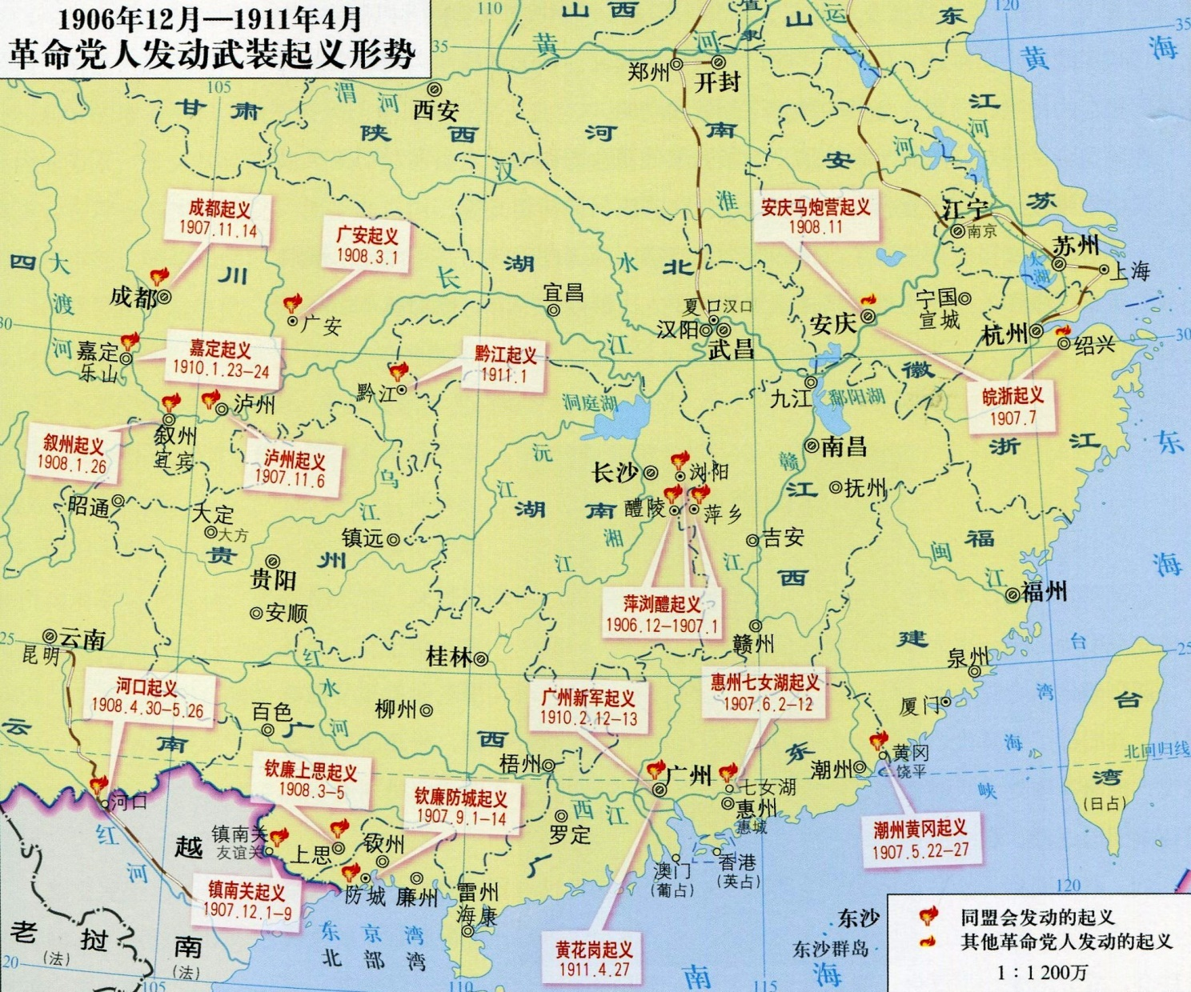
资产阶级民主革命的兴起
革命党人发动武装起义形势图
1906萍浏醴起义
1907潮州黄冈起义
1907惠州起义
1907防城起义
1907镇南关起义
1910广州新军起义
1911黄花岗起义
1907谋刺两江总督端方
1910谋炸端方和摄政王载沣
1910谋刺清海军大臣载洵
1911刺杀广州将军孚琦

Slide 15
资产阶级民主革命的兴起
黄花岗起义
“以新军为主干，但鉴于从前运动军队或民军，难于择一发难，乃抉择同志五百人为先锋，任发难之责，以领导军队及民军，盖将倾全党人力财力以赴之也。广州一得，以黄兴统一军出湖南趋湖北，赵声统一军出江西趋南京。”
（黄花岗起义计划）
是役也，碧血横飞，浩气四塞，草木为之含悲，风云因而变色，全国久蛰之人心，乃大兴奋。怨愤所积，如怒涛排壑，不可遏抑，不半载而武昌之大革命以成。则斯役之价值，直可惊天地、泣鬼神，与武昌革命之役并寿。
——孙文

Slide 16
资产阶级民主革命的兴起
预备立宪
时间 | 立宪请愿活动
1907.9 | 熊范舆宪政讲习会向督察院递交请愿书
1908.3 | 河南发起召开国会请愿签名
1908.6 | 预备立宪公会、湖南宪政公会、湖北宪政筹备会、广东自治会等上书请愿召开国会
1908.8 | 各省立宪代表齐聚北京向督察院递交请愿书
1908年8月清政府公布《钦定宪法大纲》，北京成立资政院，各省成立谘议局，定九年预备期。
1909.10 | 张骞《请速开国会建设责任内阁以图补救书》，要求1910年召开国会
1909.12 | 湖南、湖北、江西、江苏等十六省谘议局在上海开会，商讨组织国会请愿同志会
1910.1 | 各省谘议局代表齐聚北京，要求速开国会，清政府以国民知识程度不够为由拒绝了代表的要求。

Slide 17
资产阶级民主革命的兴起
皇族内阁
载沣主政后采取了一系列强化清朝皇室统治的措施。首先是削弱以袁世凯为首的北洋集团势力。接着又把军权收归皇帝控制。近畿各省新军一律划归中央直辖。满族亲贵掌握了中央和地方的军事权力。但是载沣的上述措施收效甚微。北洋军袁世凯部下阳奉阴违。载沣主政不久，对各部院大臣也作了调整，14名部院大臣中9人为满族贵族，其中皇族又占了7人；而在军机处，随着张之洞等人去世，汉族军机大臣只剩徐世昌一人。
载沣集权于皇族的做法，在中央加剧满汉官员矛盾，在地方引起各省督抚的不满。而且也引发了皇族内部的矛盾。清末政局更加混乱，清廷控制局势削弱。
——戴鞍钢《晚清史》

Slide 18
武昌起义与中华民国的建立
四川保路运动
时间 | 事件
1911.5.9 | 清廷颁布铁路国有化诏书
1911.5.20 | 诏准四国银行团“粤汉铁路借款合同”
1911.6.17 | 川汉股东成立“保路同志会”
1911.9.1 | 川路股东大会决议：全蜀抗粮抗捐
1911.9.7 | 川督赵尔丰单方面解散省谘议局，劫持保路同志会代表。巡防营屠成都
1911.9.9 | 北廷电令取缔保路同志会，着赵督“切实弹压”
1911.9.12 | 端方奉朝命统鄂军劲锐入蜀
1911.9.25 | 容县独立，全蜀大震

Slide 19
武昌起义与中华民国的建立
思想理论准备：民主革命思想的传播、三民主义、与立宪派的论战
革命党人的
内部准备
辛亥
革命
的
背景
组织准备：兴中会、同盟会等革命团体的成立
军事准备：革命党人的武装起义
清末新政和预备立宪
外部形势
保路运动

Slide 20
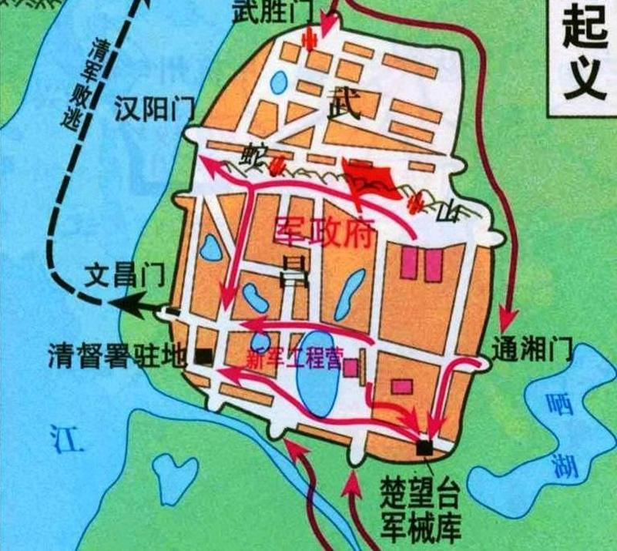
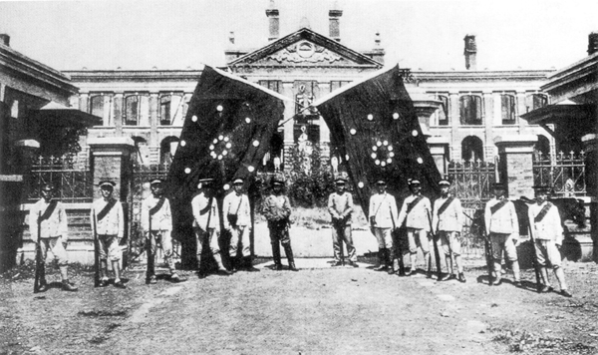
武昌起义与中华民国的建立
武昌起义
湖北军政府

Slide 21
武昌起义与中华民国的建立
各省响应独立
各省的响应独立，虽由革命党人运动发难，而各省谘议局的立宪党人无不加入革命动作。除了他们的言论指导者梁启超尚在海外发“虚君共和制”的议论之外，国内立宪派的任务，或任革命政府的民政长（如汤化龙），或任革命政府的都督（如谭延闿，或任其他职务，竟没有一省的立宪党人与革命党做敌对行动的。可见国人对于满清政府的感情了。

Slide 22
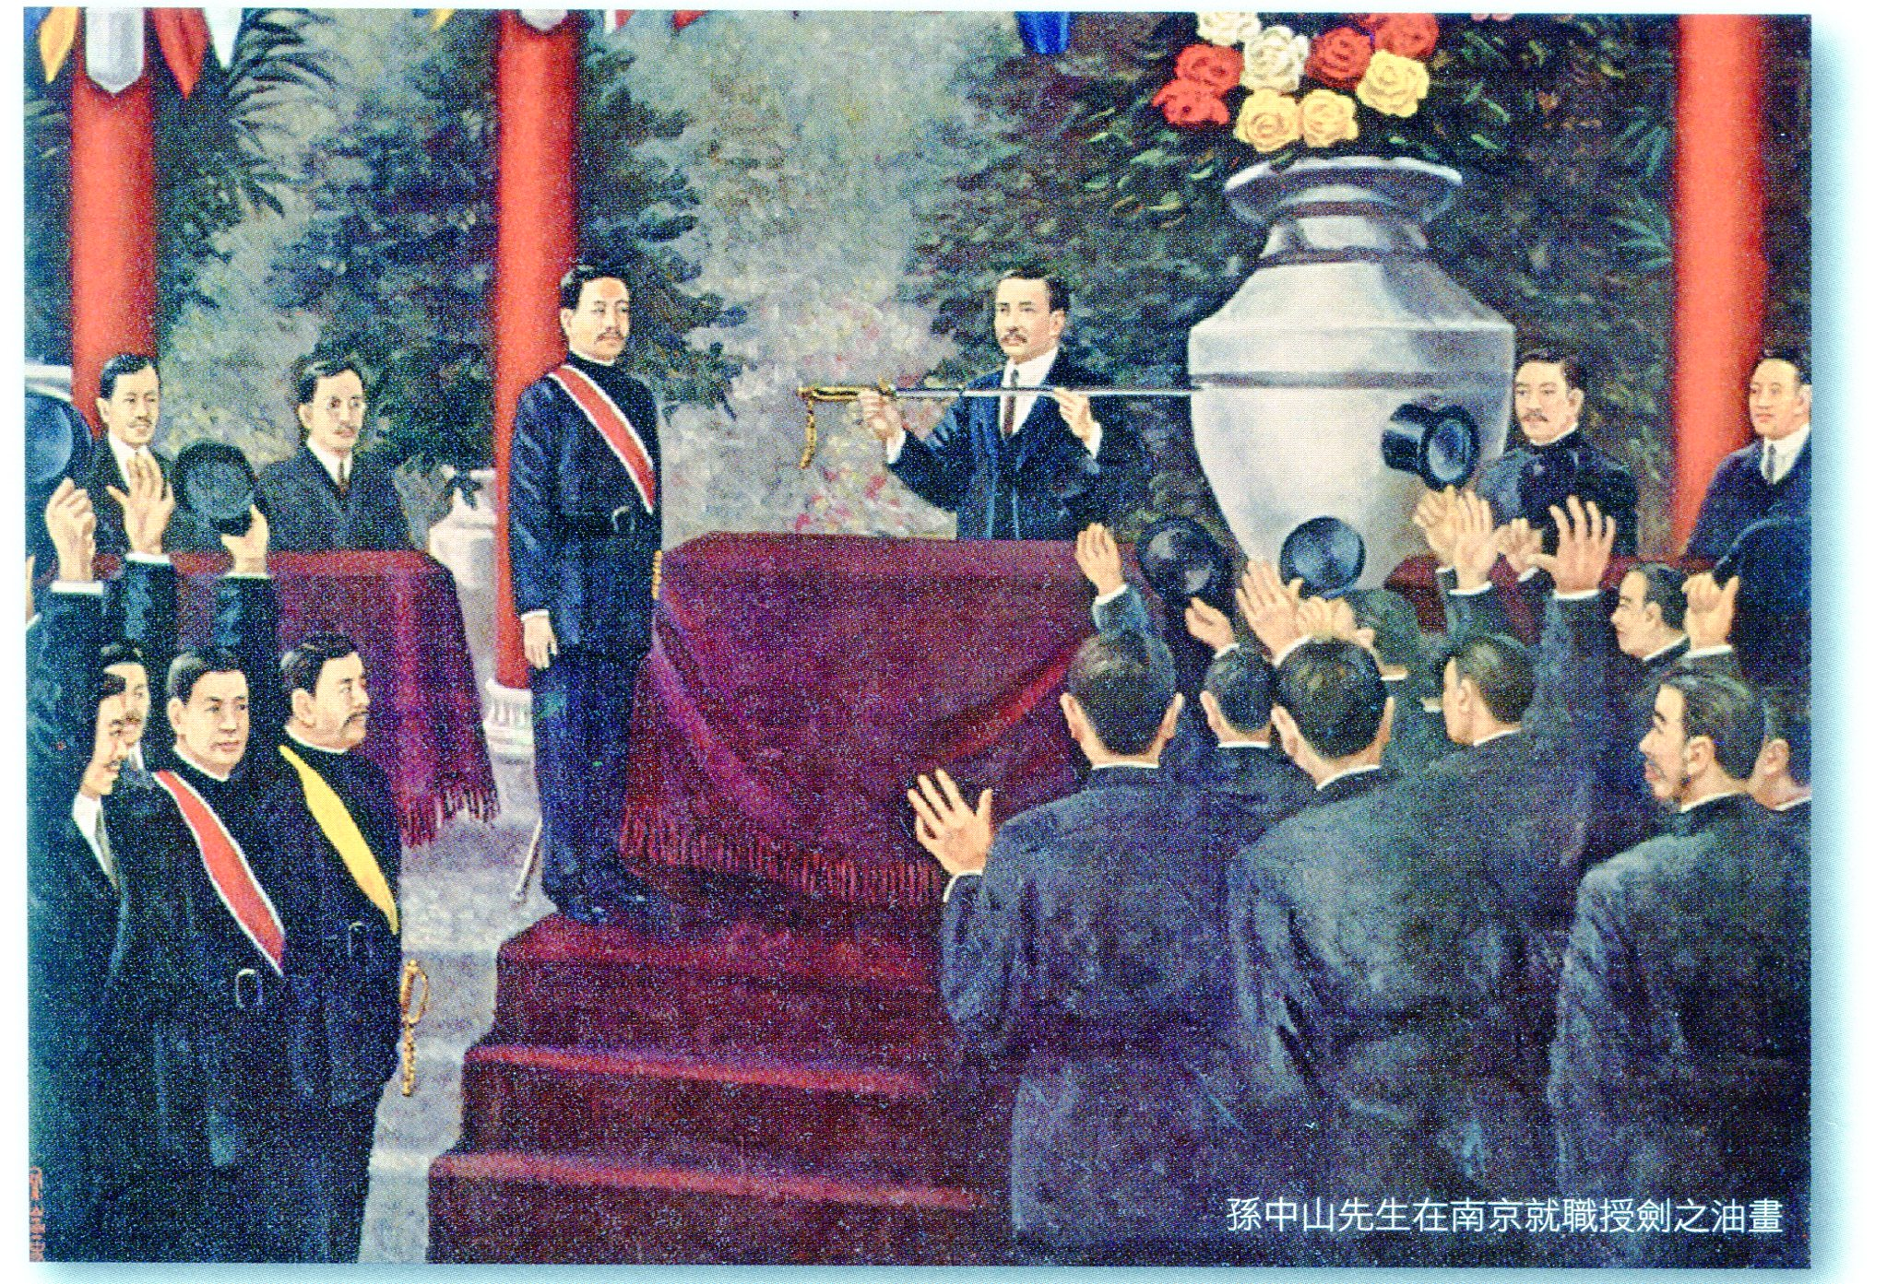
武昌起义与中华民国的建立
孙中山就任临时大总统

Slide 23
武昌起义与中华民国的建立
南北议和
时人普遍认为，如果袁氏矢志朝廷，坚持与革命为敌，战争势必旷日持久；如果相反，革命就能迅速成功。人们也普遍担心，一旦战事拖延，将会出现列强干涉的局面。……革命尚未有足够的实力和绝对胜利的把握，假如有足够的实力和绝对的把握迅速推翻清王朝并能够战胜袁世凯，那么议和之举就不会发生，妥协也就无从谈起。况且革命阵营内部也矛盾重重，其中既有地域集团间的斗争，也有同盟会与原立宪党的攘夺。错综复杂的明争暗斗，难免诸君步调不一，多少也损耗了原本就不足够的实力，这也是导致议和既成事实的一个因素。

Slide 24
武昌起义与中华民国的建立
《清帝逊位诏书》

Slide 25
武昌起义与中华民国的建立
临时约法
1912年3月11日，孙中山以临时大总统名义颁布《中华民国临时约法》，以取代此前制定的《临时政府组织大纲》。两相比较，《临时约法》最大的不同是将已经实施的总统制改为责任内阁制。在总统之外复设“总理”是改制的标志。但《临时约法》规范的责任内阁制并不完备，要害在于改制之后未能确定总统府与国务院孰为最高行政中枢。将总统制改为责任内阁制带有限制袁世凯专权的明显意图，但这一举措犯了因人立法之忌。
《临时约法》另一重要制度性规定是通过立法来限制行政首脑的职权发挥。其显著特征在于赋予立法机构——参议院以广泛的权力，在利用立法权来束缚行政权的时候，却没有想到立法部门的权力也应当有所制约。这种做法与其鼓吹的分权制衡理论不相吻合，引起反对派激烈反对。

Slide 26
辛亥革命的历史意义
辛亥革命推翻了清王朝统治，结束了统治中国几千年的君主专制制度，传播了民主共和的理念，以巨大的震撼力和深刻的影响力推动了近代中国社会变革。虽然由于历史进程和社会条件的制约，辛亥革命没有改变旧中国半殖民地半封建的社会性质，没有改变中国人民的悲惨境遇，没有完成实现民族独立、人民解放的历史任务，但它开创了完全意义上的近代民族民主革命，极大推动了中华民族的思想解放，打开了中国进步潮流的闸门，为中华民族发展进步探索了道路。
——胡锦涛《在纪念辛亥革命100周年大会上的讲话》
辛亥革命历史意义——背教材

